Slide 1

BÀI 4-5: ĐI BỘ, CÁCH ĐI XE ĐẠP, XE ĐẠP ĐIỆN
AN TOÀN

Slide 2
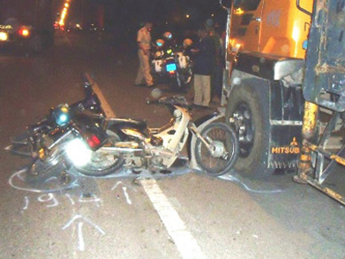
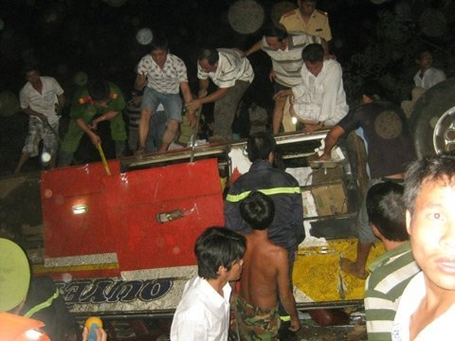
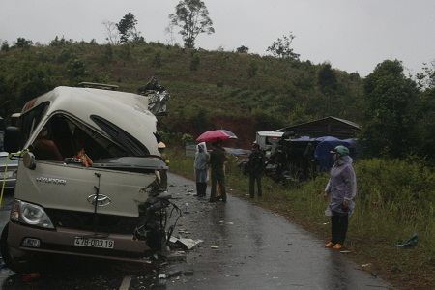
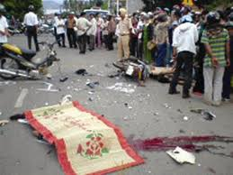
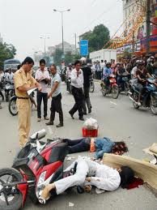
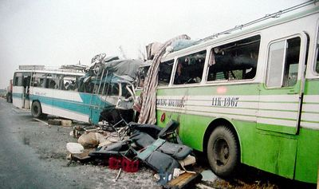
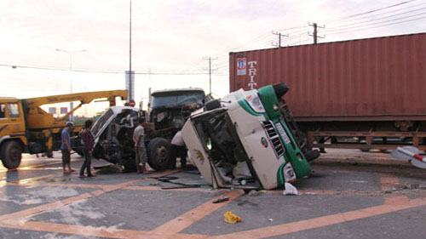
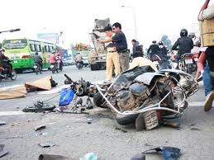
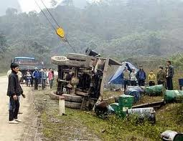
A. KHỞI ĐỘNG

Slide 3
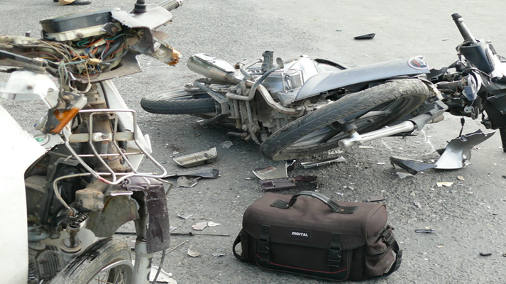
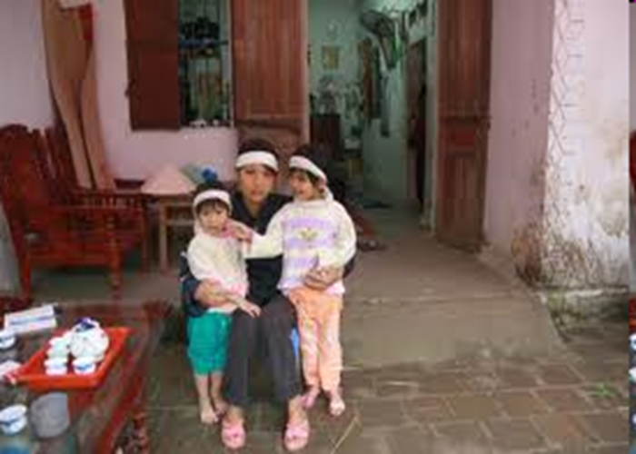



Hậu quả

Slide 4
Nguyên nhân
Phương tiện
Các yếu tố ảnh hưởng đến tai nạn giao thông
Gần 30%
Cơ sở hạ tầng
Con người
Hơn 70%
Nguyên nhân gây tại nạn giao thông xuất phát từ học sinh
Thiếu kiến thức, kĩ năng, ý thức khi tham gia giao thông.
Không hiểu biết về Luật giao thông đường bộ và không nghiêm chỉnh chấp hành các quy tắc An toàn giao thông đường bộ.

Slide 5
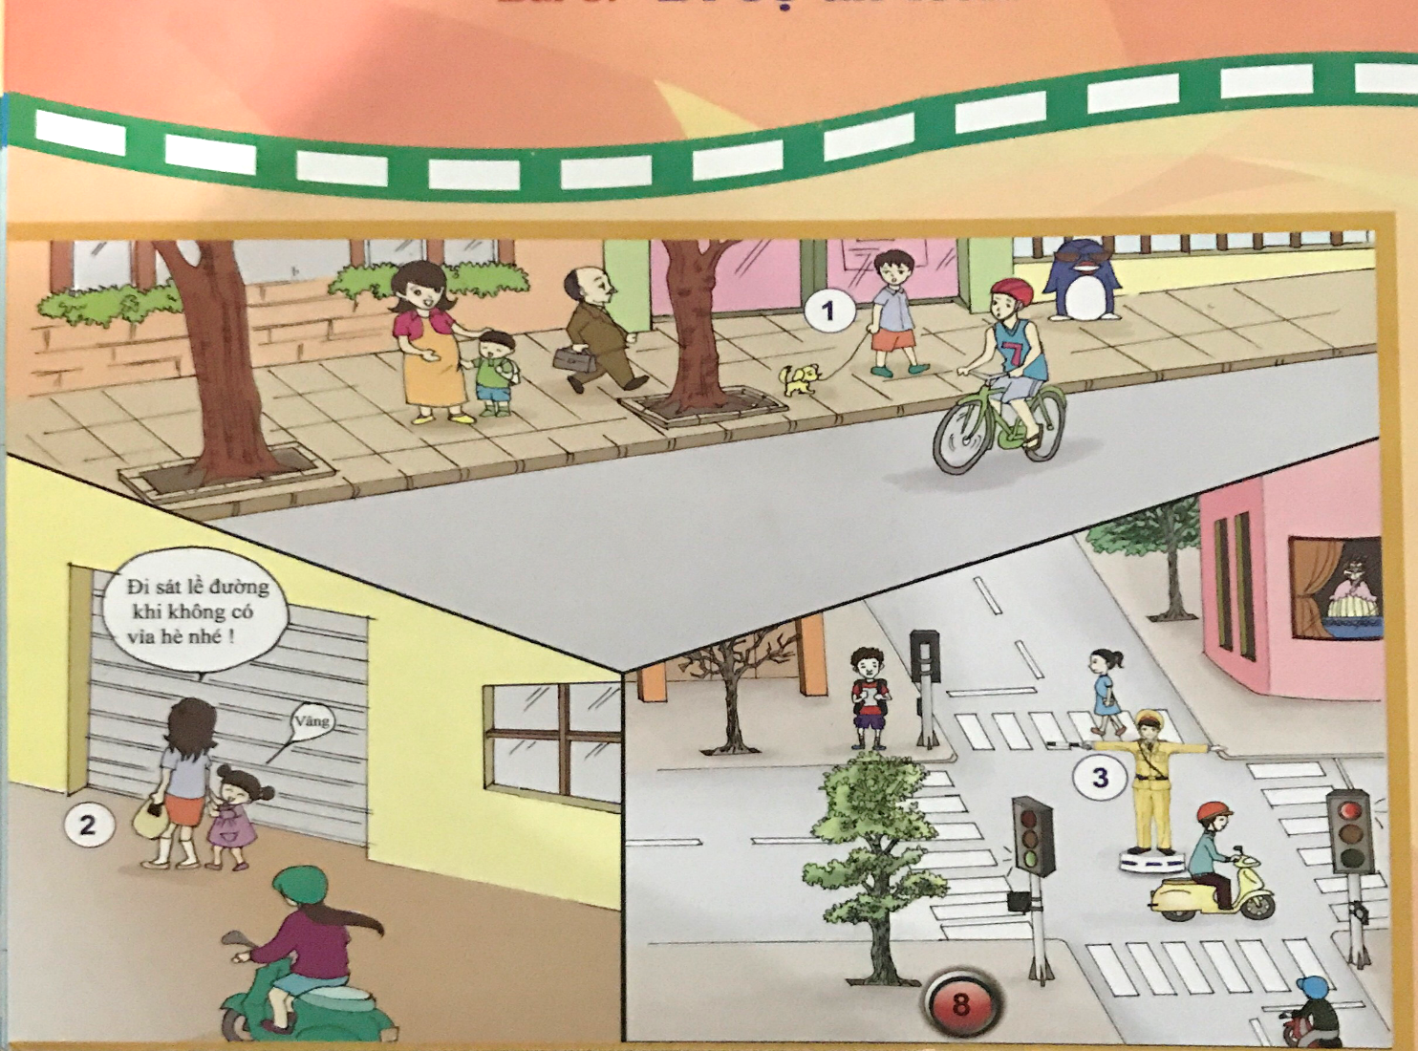
B. NỘI DUNG BÀI HỌC
1. Đi bộ an toàn
Quan sát hình ảnh sau đây và cho biết cách đi bộ như thế nào là an toàn?

Slide 6
B. Nội dung bài học
1. Đi bộ an toàn
Thông tin về cách đi bộ an toàn.
Đi bộ an toàn
Đi bộ trên hè phố và lề đường; đường không có hè phố và lề đường phải đi sát mép đường.
Nghiêm chỉnh chấp hành hệ thống báo hiệu giao thông đường bộ. Không đọc sách, nghe nhạc, xem phim khi tham gia giao thông.
Đi buổi tối, nên mặc áo sáng màu hoặc áo phản quang để người tham gia giao thông dễ nhận ra.
Khi đi cùng bạn bè, cần nhắc nhở khi bạn có hành vi sai trái, không đảm bảo an toàn giao thông.
Đi bộ an toàn
Khi qua đường nơi có tín hiệu đèn giao thông hoặc nơi có vạch kẻ đường dành cho người đi bộ qua đường, cần dừng lại trên vỉa hè trước vạch kẻ đường, quan sát các xe đi hai phía. Khi tín hiệu đèn cho người đi bộ sáng màu xanh, nếu thấy an toàn, bước qua đường trên vạch kẻ đường dành cho người đi bộ qua đường.
Đi bộ an toàn

Slide 7
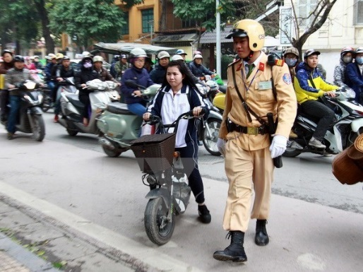
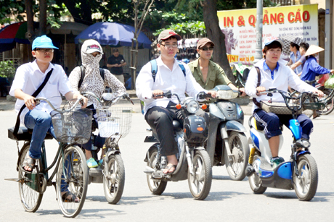
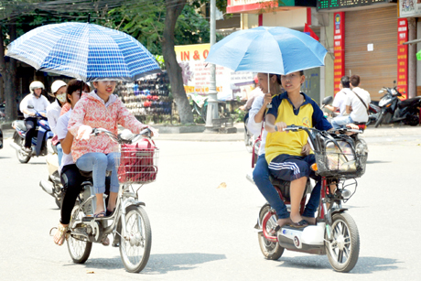
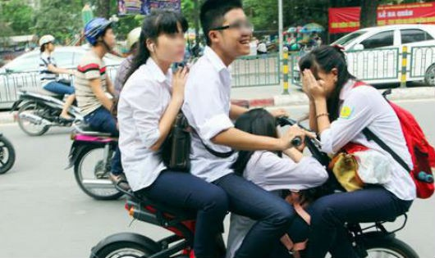
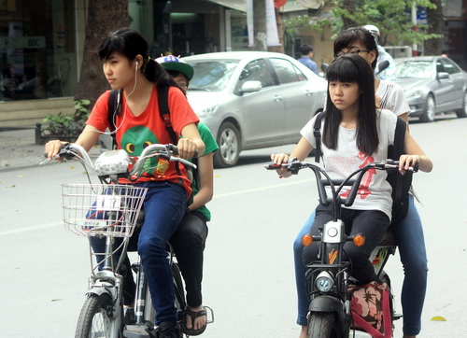
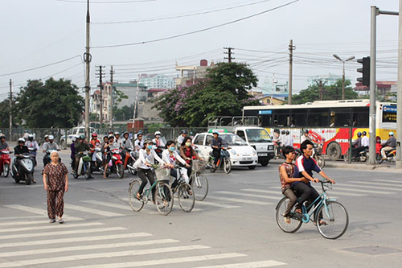
2. Tình hình tham gia giao thông bằng xe đạp, xe đạp điện.
B. Nội dung bài học
Học sinh thường đi xe đạp phóng nhanh vượt ẩu, dàn hàng hai, hàng ba trên đường, đi xe đạp điện không đội mũ bảo hiểm, vượt đèn đỏ, vừa tham gia giao thông vừa nghe nhạc và thậm chí chở ba, chở bốn người rất nguy hiểm.

Slide 8
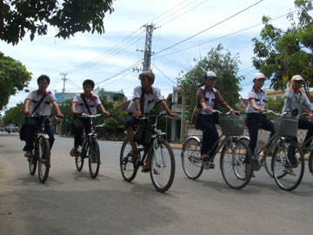
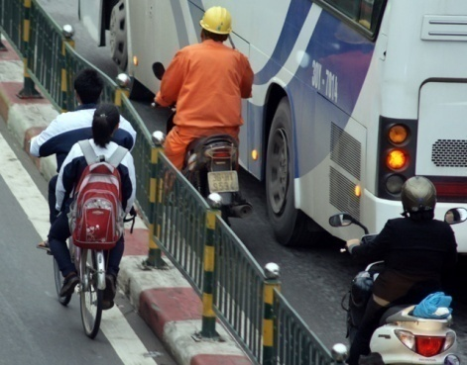
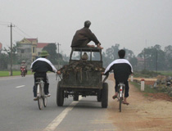

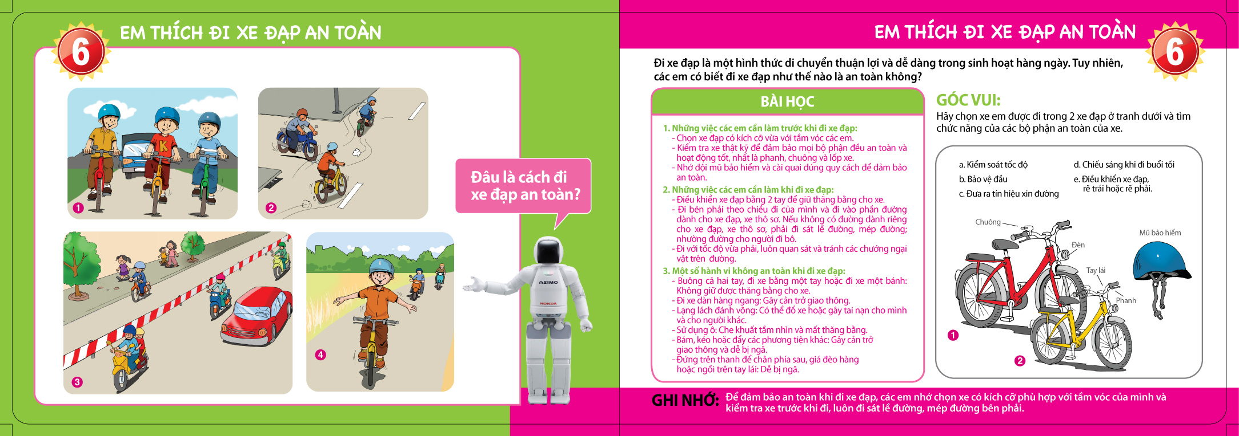
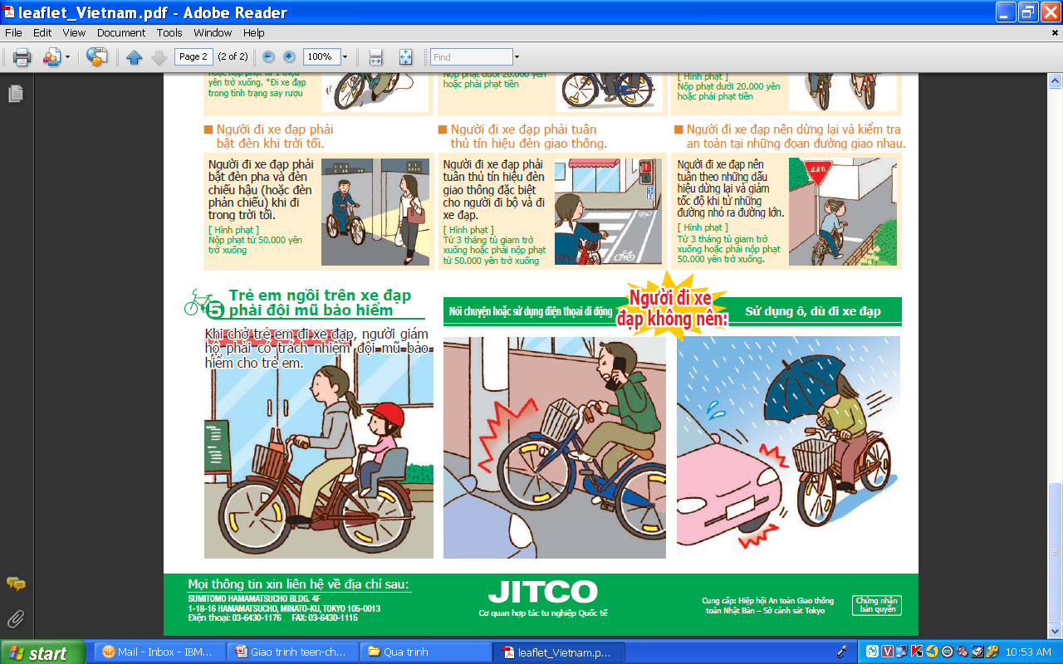

Các hành vi không an toàn khi đi xe đạp
Đi dàn hàng ngang
Đi sai làn đường
Đu bám xe khác
Cầm ô
Không tuân thủ tín hiệu đèn giao thông
Buông cả hai tay hay đi 1 tay
Lạng lách, đánh võng
Sử dụng điện thoại
Notes:
Theo các bạn vừa chia sẻ thì các hành vi không an toàn khi đi xe đạp phổ biến của học sinh đó là: đi dàn hàng ngang, đi sai làn đường, đu bám xe khác, cầm ô,…………………………….(đọc theo slide)
Ngay sau đây chúng ta sẽ cùng đi tìm hiểu kỹ 1 số hành vi không an toàn khi đi xe đạp phổ biến nhất

Slide 9
B. Nội dung bài học
2. Tình hình tham gia giao thông bằng xe đạp, xe đạp điện
Hậu quả của việc đi xe đạp, xe đạp điện không an toàn:
Ảnh hưởng đến ATGT trên đường & gây phản cảm về hình ảnh học sinh vi phạm giao thông
Gây phản cảm
Đi xe dàn hàng ngang, đu bám xe đang lưu thông trên đường, đi xe sai làn đường, lấn làn đường dành cho xe cơ giới sẽ gây cản trở giao thông, gây ra nguy hiểm cho chính mình và người khác.
Gây nguy hiểm
Người giám hộ của các em sẽ bị cơ quan
chức năng xử lý vi phạm hành chính và
sẽ bị gửi thông tin vi phạm đến nhà trường.
Bị xử lý

Slide 10
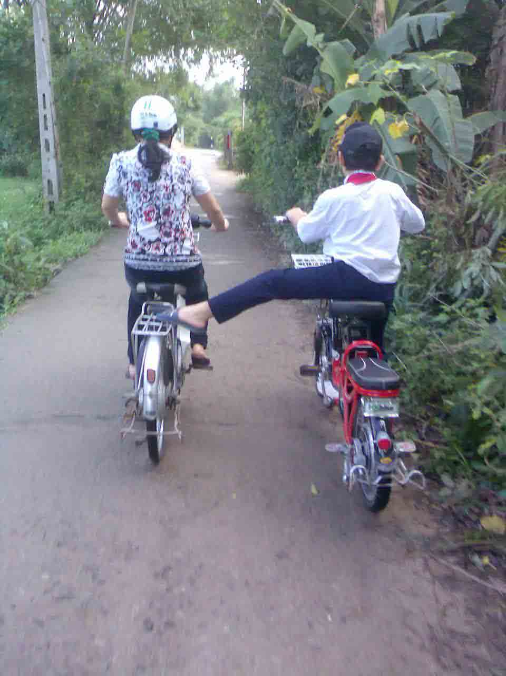
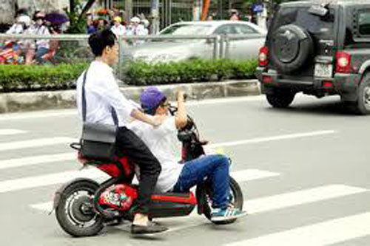
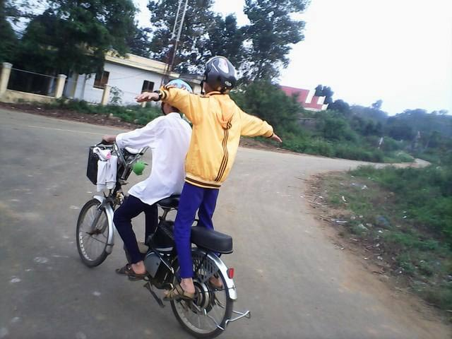
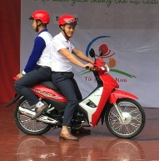
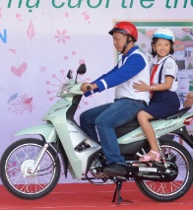
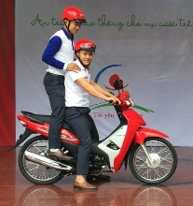
B. Nội dung bài học
3. Một số quy tắc ngồi sau xe đạp, xe máy an toàn
a) Quan sát các hình ảnh sau đây, hãy cho biết những tư thế ngồi sau xe đạp, xe máy nào an toàn và không an toàn? Vì sao?
1
2
Nguồn: 24h.com
3
4
5
Nguồn: Honda Việt nam
6

Slide 11

3. Một số quy tắc ngồi sau xe đạp, xe máy an toàn
1
Ngồi ngay ngắn, hai tay ôm thắt lưng người điều khiển xe ; hai chân đặt lên thanh gác chân.
2
Trước khi ngồi lên phía sau xe đạp hoặc xe máy cần đội mũ bảo hiểm và cài quai đúng cách.
3
Chỉ xuống xe khi xe đã dừng hẳn và được sự cho phép của người điều khiển xe.
Ngồi thẳng lưng, ôm eo người lái xe
Hai đùi khép nhẹ
Hai bàn chân đặt lên thanh chắn phía sau

Slide 12
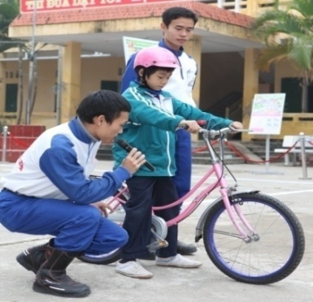
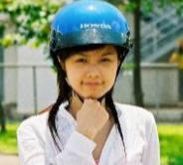

B. Nội dung bài học
4. Chuẩn bị đi xe đạp và xe đạp điện an toàn
Đọc thông tin, ghi nhớ để vận dụng khi chuẩn bị đi xe đạp và xe đạp điện:
(1) Chọn xe đạp và xe đạp điện an toàn:
- Chọn xe có kích cỡ vừa tầm vóc.
- Mọi bộ phận xe đầy đủ và hoạt động tốt, nhất là phanh, lốp và đèn (với xe đạp điện).
(2) Kiểm tra xe trước khi đi:
Kiểm tra kĩ các bộ phận của xe đảm bảo mọi bộ phận phải an toàn: lốp, phanh, đèn (xe đạp điện).
(3) Đội mũ bảo hiểm và cài quai đúng cách:
- Chọn mũ đủ tiêu chuẩn, vừa cỡ đầu.
- Đội ngay ngắn, cài quai chắc chắn.
- Đưa 2 ngón tay xuống dưới cằm, nếu đưa vừa là được.
(4) Ngồi đúng quy cách trên xe:
- Ngồi lên yên xe, 2 tay nắm chặt tay lái, mắt nhìn thẳng phía trước.
- Đặt chân lên bàn đạp và đạp theo chiều kim đồng hồ. Khi dừng lại em cần đi chậm và bóp cả 2 phanh (trước và sau). Không phanh gấp dễ bị ngã.

Slide 13
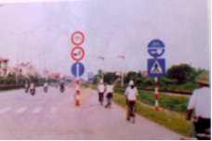
5. Cách đi xe đạp và xe đạp điện an toàn

Slide 14
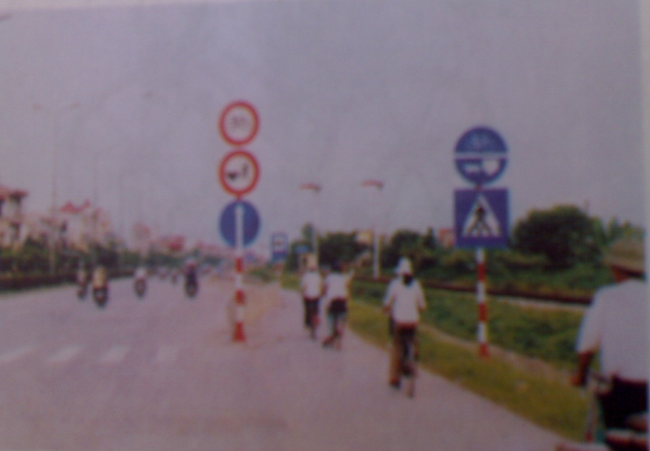

Khi đi xe đạp trên đường quốc lộ, chúng ta cần đi vào làn đường nào ?
1. Đi vào phần đường, làn đường dành
cho xe đạp, xe thô sơ. Đi bên phải theo chiều
đi của mình.

Slide 15
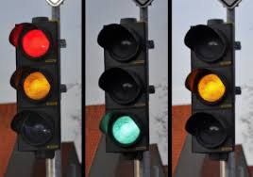
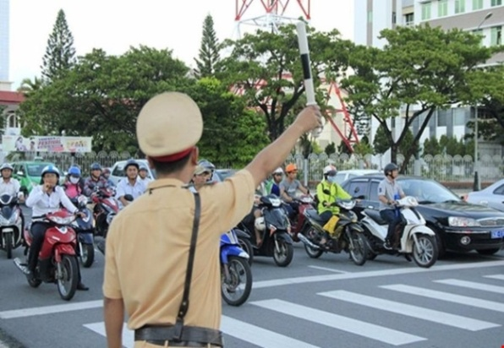
Khi tham gia giao thông chúng ta phải tuân thủ việc gì ?
2.Tuân thủ tín hiệu đèn giao thông và các hiệu lệnh của người điều khiển giao thông.

Slide 16
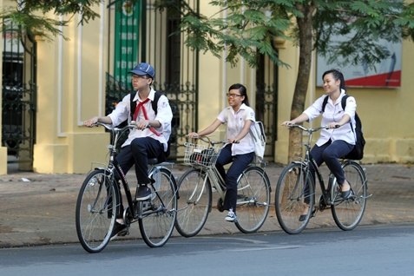
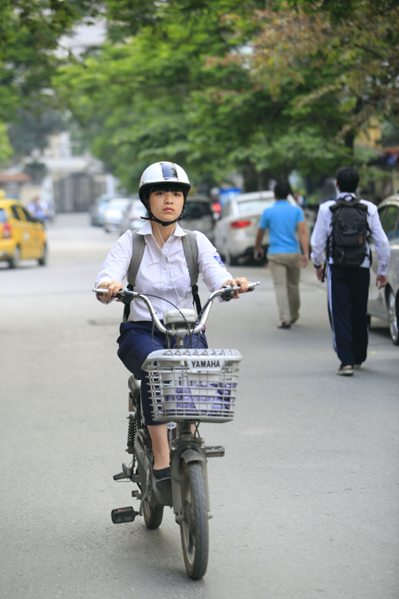
Người điều khiển xe đạp/xe đạp điện phải như thế nào ?
3. Điều khiển xe đạp/xe đạp điện bằng 2 tay, đặt chân vào bàn đạp, tay vào phanh.
4. Người đi xe đạp điện phải đội mũ bảo hiểm

Slide 17
Người đi xe đạp/xe đạp điện không được làm gì ?
5. Không được sử dụng ô, dù, điện thoại di động, thiết bị âm thanh… khi đi xe đạp

Slide 18
Người đi xe đạp/xe đạp điện không được làm gì?
6. Không lạng lách, đu bám xe khác.
7. Tuyệt đối không đi xe khi đã uống đồ uống có cồn.

Slide 19
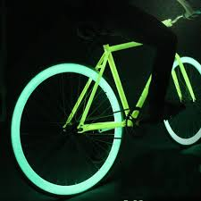
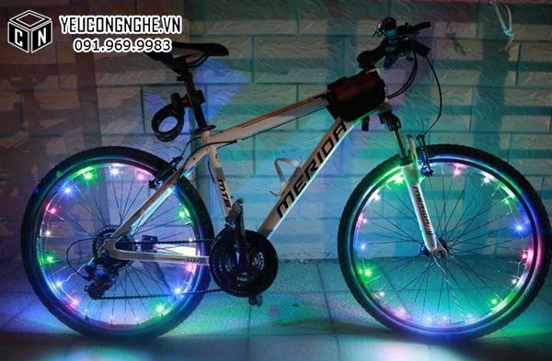
Khi đi xe đạp/xe đạp điện ban đêm thì phương tiện cần có yếu tố gì?
8. Khi đi ban đêm phải có đèn báo hiệu
trước, sau hoặc phản quang

Slide 20
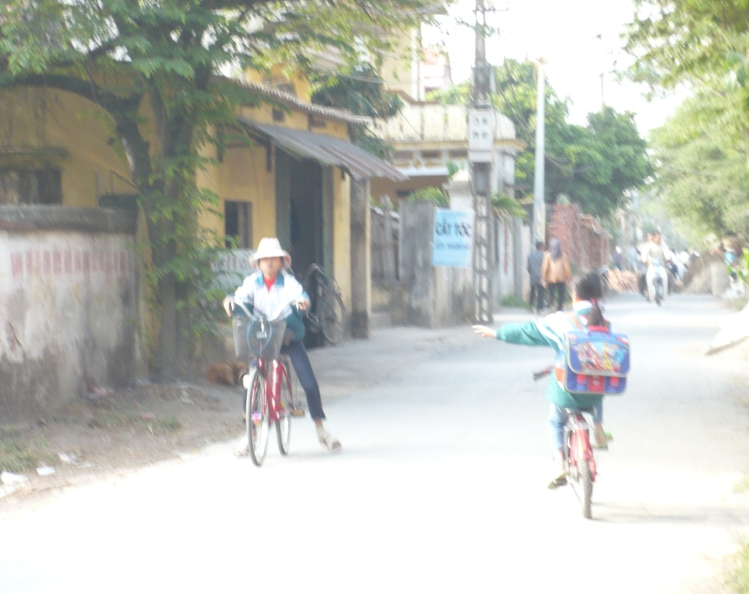

Khi muốn rẽ (sang đường) em cần làm gì?
A
Cứ thế rẽ sang.
B
Đỗ xe dắt sang.
C
Giảm tốc độ, đưa ra tín hiệu báo hướng rẽ nếu chuyển hướng
C

Slide 21
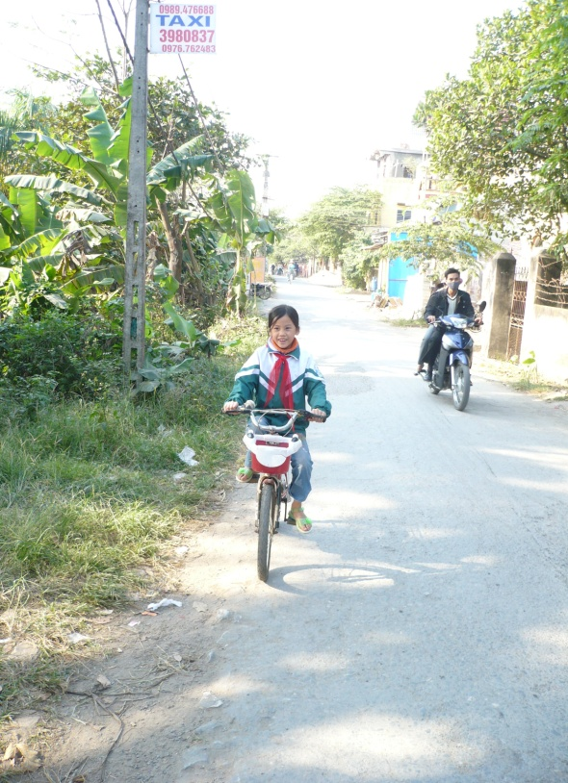
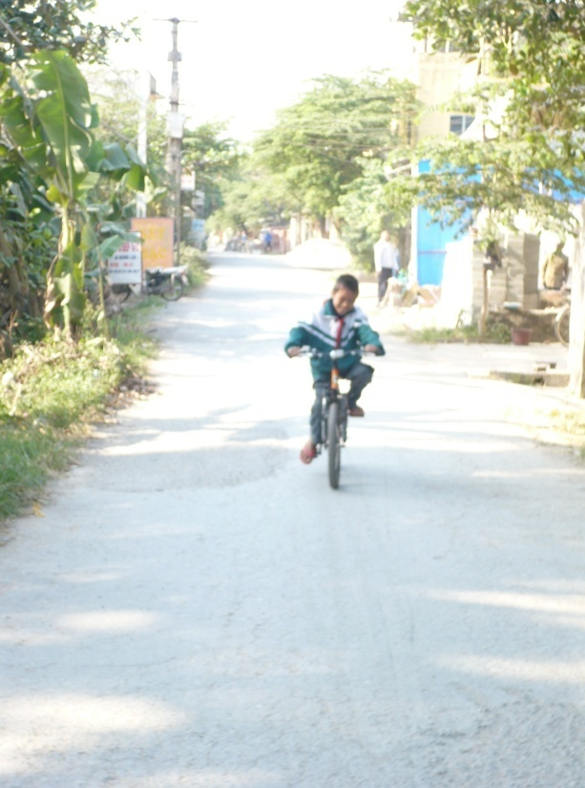
Hình A
Đi đúng
Đi sai
Hình B
Theo em, bạn nào đi đúng phần đường dành cho người đi xe đạp (Hình A,B)?
Vậy khi đi trên đường, em cần đi sát lề đường bên nào?
8.Khi đi trên đường em cần đi sát lề đường bên phải.

Slide 22
B. Nội dung bài học
5. Cách đi xe đạp và xe đạp điện an toàn
Hãy đọc thông tin dưới đây về cách đi xe đạp và xe đạp điện an toàn
Đi vào phần đường, làn đường dành cho xe đạp, xe thô sơ. Đi bên phải theo chiều đi của mình.
Tuân thủ tín hiệu đèn giao thông và các hiệu lệnh của người điều khiển giao thông.
Không được sử dụng ô, dù, điện thoại di động, thiết bị âm thanh… khi đi xe đạp
Không lạng lách, đu bám xe khác
Điều khiển xe đạp/xe đạp điện bằng 2 tay, đặt chân vào bàn đạp, tay vào phanh.
Người đi xe đạp điện phải đội mũ bảo hiểm
Giảm tốc độ, đưa ra tín hiệu báo hướng rẽ nếu chuyển hướng
Chờ khi có tín hiệu đèn báo xanh hoặc báo hướng rẽ
Chú ý quan sát an toàn ở mọi phía (trái, phải, trước, sau) khi thấy không có xe nào đang đến gần mới đi qua nhưng vẫn chú ý quan sát

Slide 23
C. LUYỆN TẬP
1. Cách đi xe đạp và xe đạp điện an toàn
Xếp các thông tin ở trên thành quy tắc đi xe đạp và xe đạp điện an toàn
1. Đi vào phần đường, làn đường dành cho xe đạp, xe thô sơ. Đi bên phải theo chiều đi của mình..
2.
3. ..................................................................................................................
4. .................................................................................................................
5. ................................................................................................................
6. .................................................................................................................
7. ..................................................................................................................
8. .....................................................................................................................
9. ……..…………………….................................................................................
Cách đi xe đạp, xe đạp điện an toàn

Slide 24
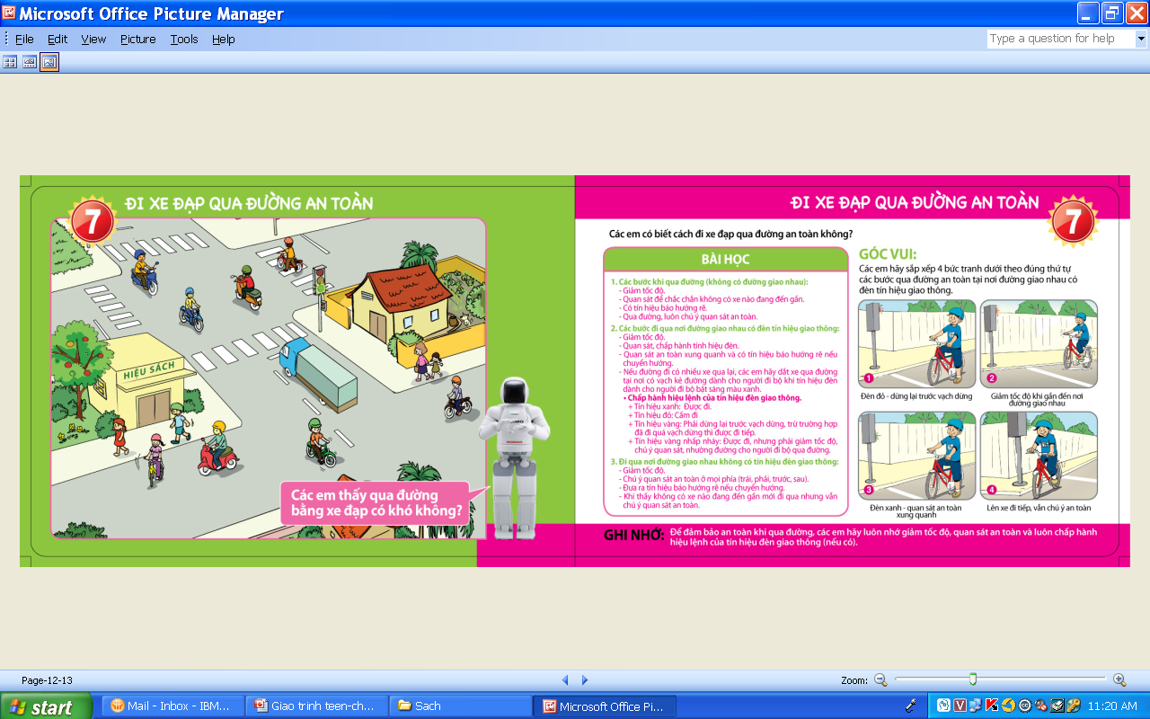

B. Nội dung bài học
2. Cách đi xe đạp và xe đạp điện an toàn
Hãy quan sát hình ảnh dưới đây về cách đi xe đạp và xe đạp điện an toàn
Xếp các thông tin cho đúng với quy tắc đi xe đạp và xe đạp điện an toàn
1. ............................................................................................
2. .........................................................................................
3. ..........................................................................................
4................................................................................................
Cách đi xe đạp, xe đạp điện qua đường giao nhau có tín hiệu đèn giao thông

Slide 25
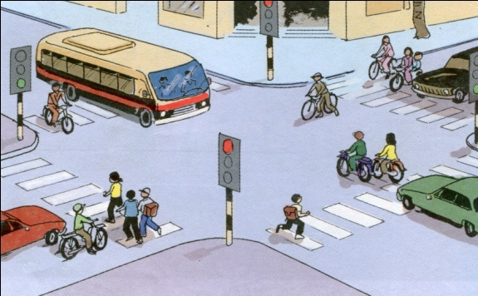
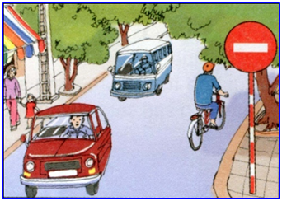
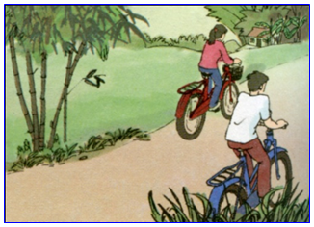
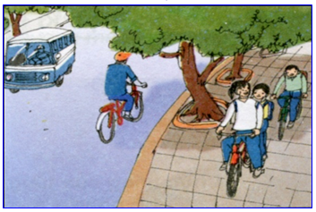
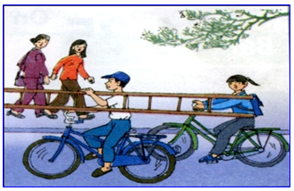
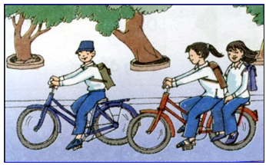
C. Luyện tập và vận dụng
3. Trong các hình dưới đây ai đi đúng, ai đi sai Luật giao thông đường bộ? Vì sao?
◆
❖
⬥




Slide 26
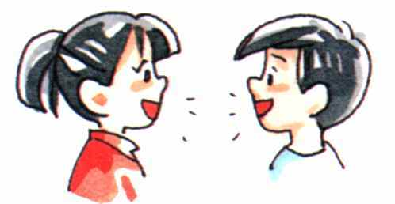
D. Vận dụng
1. Xử lý tình huống
Khi có tín hiệu đèn đỏ, chỉ các ô tô, xe máy phải dừng lại, còn đi xe đạp như chúng mình thì cứ vô tư!
Ừ đúng đấy, tớ cũng thỉnh thoảng vượt đèn đỏ nhưng có bị các chú công an giữ lại đâu.
Em có tán thành ý kiến của 2 bạn không? Vì sao?

Slide 27
PHỤ LỤC
Một số trang mạng tìm kiếm thông tin về an toàn giao thông:
1. Chính phủ | www.chinhphu.vn/portal/page/portal/chinhphu/antoangiaothong
2. Ủy ban ATGTquốc gia | http://antoangiaothong.gov.vn/
3. Trang thông tin điện tử Bộ Giao thông vận tải | http://www.mt.gov.vn/
4. Trang thông tin của Tổng cục Cảnh sát QLHC về TT ATXH | http://canhsat–ttatxh.bocongan.gov.vn/
5. Cục Cảnh sát giao thông | http://csgt.vn
6. Báo Giao thông vân tải điện tử | http://giaothongvantai.com.vn/
7. Giao thông thông minh | http://gttm.go.vn/

Slide 28

“Safety for Everyone”
Hãy nghiêm chỉnh chấp hành pháp luật về trật tự an toàn giao thông và luôn chú ý an toàn khi tham gia giao thông!
Chúc các bạn tham gia giao thông an toàn và là những tuyên truyền viên xuất sắc về An toàn giao thông!
Honda Việt Nam hết lòng vì sự an toàn của bạn!

